Slide 1

DATUM - VRIJEME - MJESTO
Konferencija
povodom završetka razvoja obrazovnih programa
u okviru ESF projekt RCK VirtuOS
Naslov
u dva reda

Slide 2

Ugostiteljsko-turistička škola
jedna je od šest strukovnih škola u Hrvatskoj imenovana Regionalnim centrom kompetentnosti u području turizma i ugostiteljstva (RCK), od ukupno 25 strukovnih škola imenovanih regionalnim centrima kompetentnosti.
REGIONALNI CENTRI KOMPETENTNOSTI - mjesta izvrsnosti strukovnog obrazovanja i osposobljavanja u kojima će se provoditi programi redovitog strukovnog obrazovanja, stručnog usavršavanja i cjeloživotnog obrazovanja kao i drugi oblici formalnog i neformalnog obrazovanja (učenje temeljeno na radu, natjecanja i prezentacije znanja i vještina i slično).

Slide 3
Razvoj i/ili unaprjeđenje te provedba programa redovitog strukovnog obrazovanja, programa za obrazovanje odraslih i programa cjeloživotnog učenja
4.1.
Slastičar
5.
Slastičar specijalist restoranskih
deserata
Kuhar specijalist prilagođenih
oblika prehrane
Specijalist voditelj barskog
poslovanja
Specijalist voditelj regenerativnog
turizma
INDIVIDUALIZIRANI PROGRAMI OBRAZOVANJA ODRASLIH
Sommelier regionalnih vina
Pivski sommelier
Kuhar jela slavonsko-baranjske kuhinje
Priprematelj hrvatskih tradicijskih slastica
Voditelj selektivnih oblika turizma
Ponuditelj gastrosuvenira

Slide 4
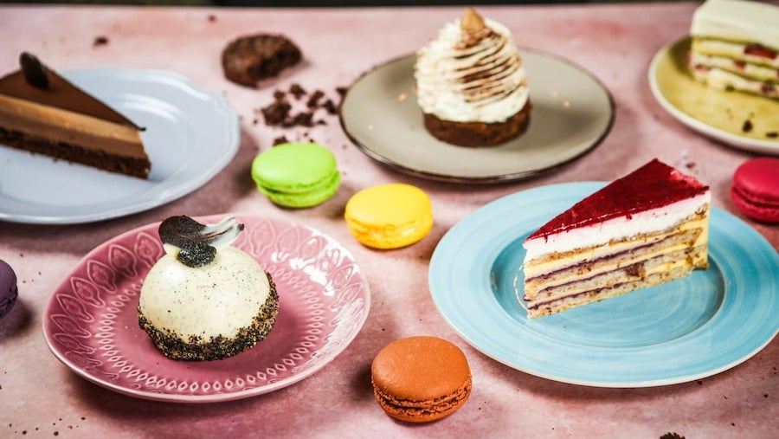
Slastičar - HKO razina 4.1.

Slide 5
Slastičar, HKO razine 4.1.
STANDARD
ZANIMANJA
Slastičar / Slastičarka | HR Centar | 19.11.2021.
STANDARD
KVALIFIKACIJE
Slastičar / Slastičarka | Ugostiteljsko - turistička škola, Osijek | 13.9.2022.
STRUKOVNI KURIKUL
Slastičar / Slastičarka | Ugostiteljsko - turistička škola, Osijek | 28.4.2023.

Slide 6
Slastičar, HKO razine 4.1.
Moderniziran je kurikulum za sva tri razreda
Kurikulum je prilagođen modularnoj nastavi
Odobrena je eksperimentalna provedba
Trenutno se provodi u Ugostiteljsko turističkoj školi Osijek

Slide 7
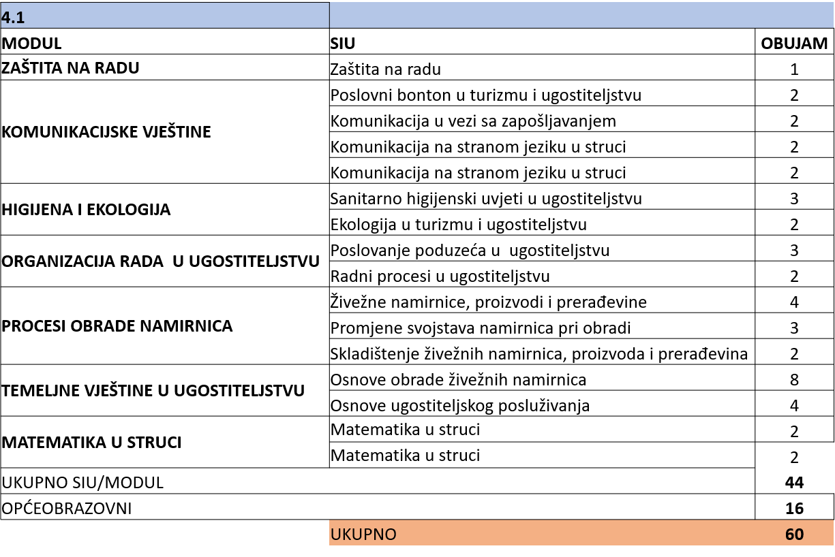
1. Razred

Slide 8
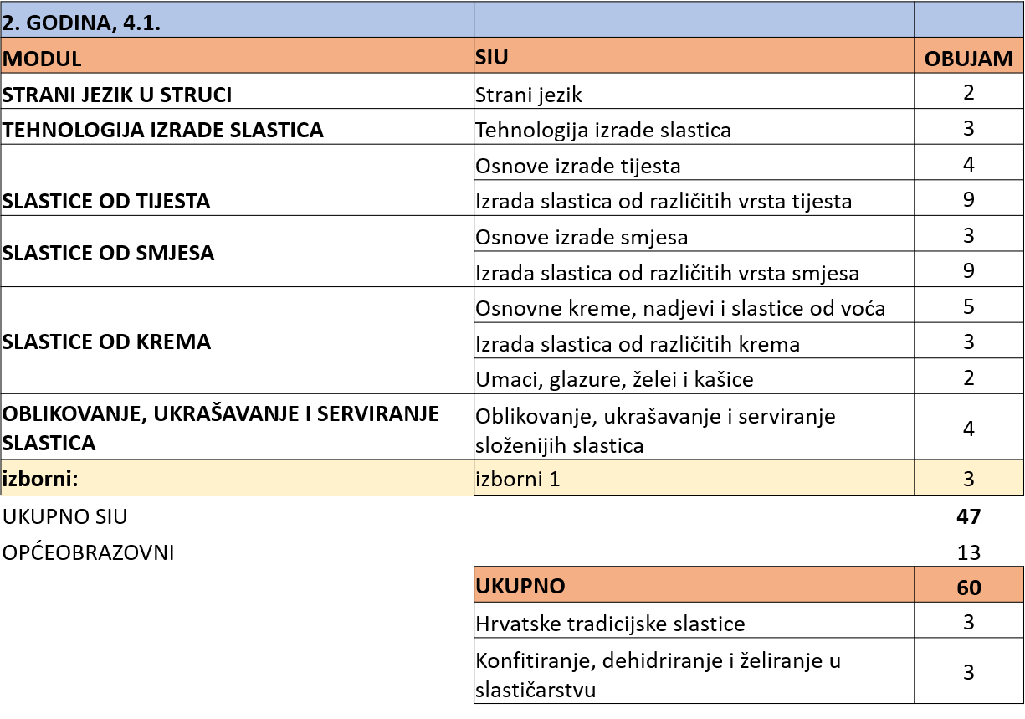
2. razred

Slide 9
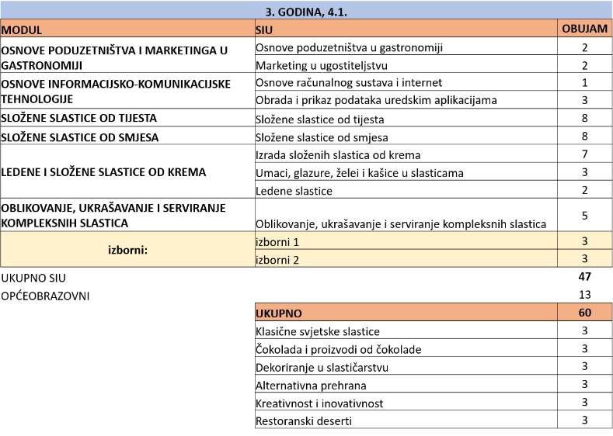
3. razred

Slide 10
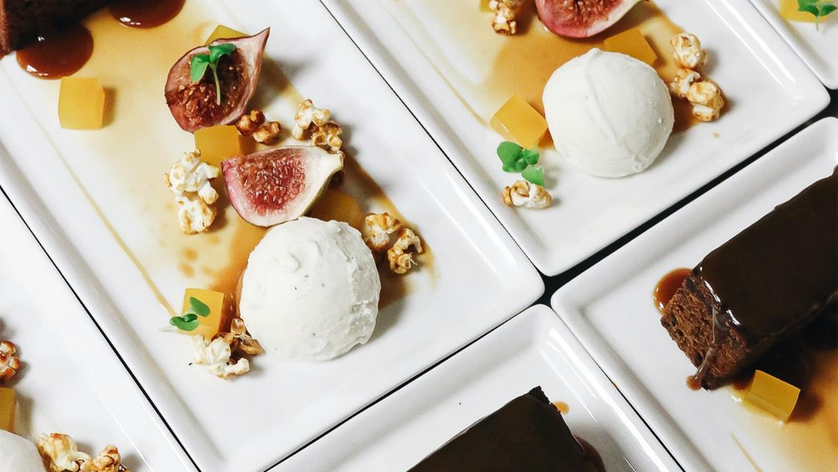
Slastičar specijalist restoranskih deserata

Slide 11
Slastičar specijalist restoranskih deserata, HKO razine 5.
STANDARD
ZANIMANJA
Slastičar / Slastičarka | HR Centar | 19.11.2021.
Slastičar specijalist restoranskih deserata / Slastičarka specijalistica restoranskih deserata | Ugostiteljsko - turistička škola, Osijek | 23.8.2023.
SKOMP
STANDARD
KVALIFIKACIJE
Slastičar specijalist restoranskih deserata / Slastičarka specijalistica restoranskih deserata | Ugostiteljsko - turistička škola, Osijek | 23.8.2023.
STRUKOVNI KURIKUL
Slastičar specijalist restoranskih deserata / Slastičarka specijalistica restoranskih deserata | Ugostiteljsko - turistička škola, Osijek | 20.6.2023.

Slide 12
Slastičar specijalist restoranskih deserata – HKO 5.
Program stručnog specijalističkog usavršavanja.
Slastičar specijalist restoranskih deserata je stručnjak koji je zadužen za pripremu i prezentaciju raznovrsnih slastica u restoranima.
Kroz obrazovni program, polaznici će stjecati znanja o planiranju radnog procesa, organizaciji rada i vođenju dokumentacije u slastičarnici, upravljanju namirnicama, higijeni i ekologiji slastičarstva te prehrambenim osobitostima u izradi restoranskih deserata.

Slide 13
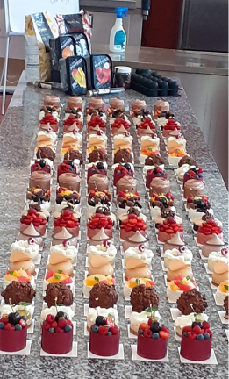
Slastičar specijalist restoranskih deserata – HKO 5.
Program također obuhvaća inovativne tehnološke postupke, kreativnost i inovativnost u izradi tradicionalnih i suvremenih svjetskih slastica, osobni razvoj slastičara, posebne režime prehrane, izradu elemenata dekoracije i inovativne ledene slastice.
Pilotirat će se provedba dijela kurikuluma - Pripremanje restoranskih deserata. Prijava moguća do 5.10.2023. na linku https://rck-utso.hr/javni-poziv-3/.

Slide 14
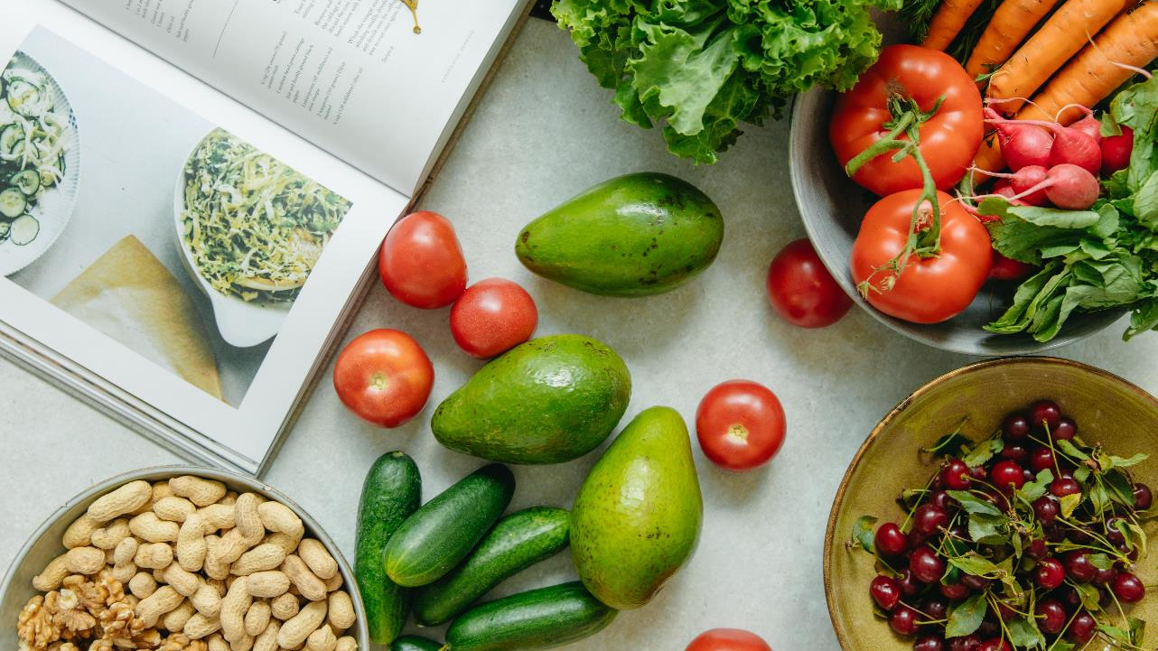
Kuhar specijalist prilagođenih oblika prehrane

Slide 15
Kuhar specijalist prilagođenih oblika prehrane, HKO razine 5.
Kuhar prilagođenih oblika prehrane / Kuharica prilagođenih oblika prehrane | Ugostiteljsko - turistička škola, Osijek | 29.11.2022.
STANDARD
ZANIMANJA
Kuhar specijalist prilagođenih oblika prehrane / Kuharica specijalistica prilagođenih oblika prehrane | Ugostiteljsko - turistička škola, Osijek | 8.5.2023.
STANDARD
KVALIFIKACIJE
Kuhar specijalist prilagođenih oblika prehrane / Kuharica specijalistica prilagođenih oblika prehrane | Ugostiteljsko - turistička škola, Osijek | 2.10.2023.
STRUKOVNI KURIKUL

Slide 16
Kuhar specijalist prilagođenih oblika prehrane – HKO razina 5
Program stručnog specijalističkog usavršavanja.
Kuhar specijalist prilagođenih oblika prehrane je stručnjak koji se usredotočuje na pripremu hrane za različite prilagođene oblike prehrane.
Završetkom programa polaznici stječu znanja o prehrani i zdravlju, osnovama znanosti o prehrani te odabiru namirnica prikladnih za prilagođene oblike prehrane.
Program obuhvaća i nutritivnu i energetsku vrijednost hrane, izradu jelovnika za prilagođene oblike prehrane te primjenu higijenskih standarda, poput HACCP-a.

Slide 17
Kuhar specijalist prilagođenih oblika prehrane – HKO razina 5
Sigurnost i kvaliteta hrane, zaštita na radu, termička obrada namirnica, senzorska procjena hrane i gospodarenje otpadom.
Završetkom programa se stječu kompetencije posluživanja hrane za prilagođene oblike prehrane, pripremi jela alternativne prehrane i primjeni informacijsko-komunikacijske tehnologije u kuharstvu.
Pilotirat će se provedba dijela kurikuluma - Bezglutenska prehrana. Prijava moguća do 5.10.2023. na linku https://rck-utso.hr/javni-poziv-3/.

Slide 18
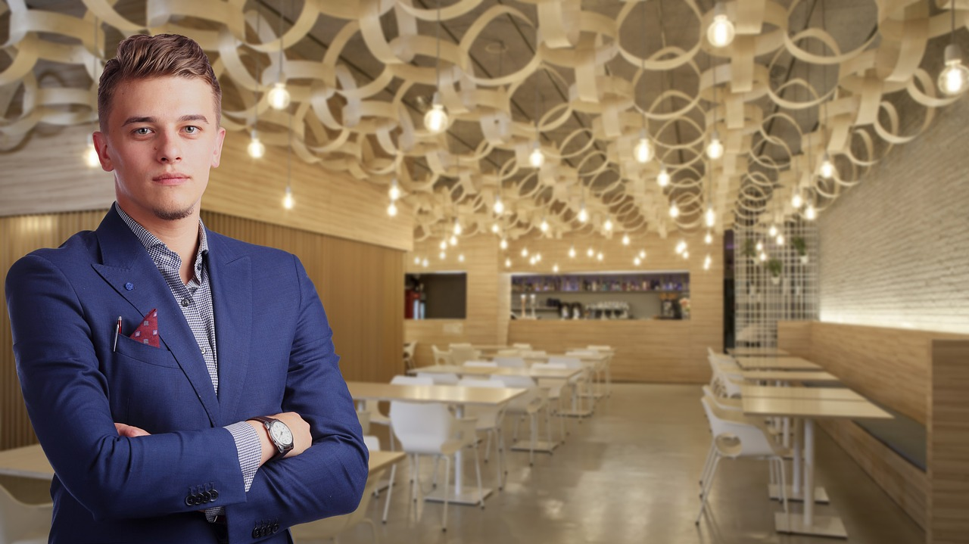
Voditelj barskog poslovanja

Slide 19
Voditelj barskog poslovanja, HKO razine 5.
STANDARD
ZANIMANJA
Voditelj barskog poslovanja / Voditeljica barskog poslovanja | Ugostiteljsko - turistička škola, Osijek | 30.1.2023.
Voditelj barskog poslovanja / Voditeljica barskog poslovanja | Ugostiteljsko - turistička škola, Osijek | 27.6.2023.
STANDARD
KVALIFIKACIJE
Voditelj barskog poslovanja / Voditeljica barskog poslovanja | Ugostiteljsko - turistička škola, Osijek | 17.8.2023.
STRUKOVNI KURIKUL

Slide 20
Voditelj barskog poslovanja – HKO 5.
Program stručnog specijalističkog usavršavanja.
Voditelj barskog poslovanja je odgovoran za sve aspekte uspješnog vođenja bara.
Završetkom programa stječu se znanja o administrativnim poslovima, primjeni stručne terminologije na stranom jeziku, bontonu, higijenskim standardima te korištenju IKT-a.
Posebna pažnja posvećuje se razvijanju komunikacijskih vještina, marketingu, kontrolingu, organizaciji rada, upravljanju inventarom i uređajima te o gastronomskoj ponudi bara

Slide 21
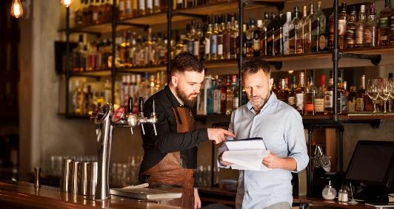
Voditelj barskog poslovanja – HKO 5.
Program obuhvaća ishode učenja kojima se promiče svijest o zaštiti okoliša i održivom razvoju, te razvoj ljudskih potencijala.
Pilotirat će se provedba dijela kurikuluma - Gastronomska ponuda u baru. Prijava moguća do 5.10.2023. na linku https://rck-utso.hr/javni-poziv-3/.

Slide 22

Specijalist razvoja regenerativnog turizma

Slide 23
Specijalist razvoja regenerativnog turizma, HKO razine 5.
STANDARD
ZANIMANJA
Specijalist/Specijalistica razvoja ruralnog turizma | Hrvatska gospodarska komora | 30.12.2021.
SKOMP
Istraživanje i analiza turističke ponude u ruralnim sredinama | Hrvatska gospodarska komora | 30.12.2021.
Planiranje turističke ponude | Hrvatska gospodarska komora | 30.12.2021.
Komunikacija i promocija ruralne turističke ponude | Hrvatska gospodarska komora | 30.12.2021.
Razvoj regenerativnog turizma | Ugostiteljsko-turistička škola, Osijek | 23.3.2023.

Slide 24
Specijalist razvoja regenerativnog turizma, HKO razine 5.
STANDARD
KVALIFIKACIJE
Specijalist razvoja regenerativnog turizma / Specijalistica razvoja regenerativnog turizma | Ugostiteljsko - turistička škola, Osijek | 25.7.2023.
STRUKOVNI KURIKUL
Specijalist razvoja regenerativnog turizma / Specijalistica razvoja regenerativnog turizma | Ugostiteljsko - turistička škola, Osijek | 29.8.2023.

Slide 25
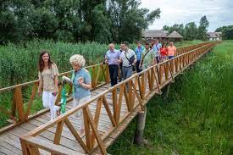
Specijalist razvoja regenerativnog turizma, HKO razine 5.
Program stručnog specijalističkog usavršavanja.
Specijalist razvoja regenerativnog turizma je stručnjak koji se fokusira na održivi i regenerativni razvoj turizma.
Kroz obrazovni program, polaznici će steći znanja o principima održivog i regenerativnog turizma, kreiranju autentičnih doživljaja, ulozi kreativne industrije u turizmu te uključivanju lokalne zajednice u razvoj regenerativnog turizma.

Slide 26

Specijalist razvoja regenerativnog turizma, HKO razine 5.
Naglasak je na povezivanju s lokalnim proizvođačima, valorizaciju baštinskih vrijednosti, promociju zelene mobilnosti i upravljanje otpadom.
Ishodi učenja obuhvaćaju primjenu kružnog gospodarstva, promotivne aktivnosti, financiranje i upravljanje regenerativnim turizmom, korištenje obnovljivih izvora energije te inovacije u razvoju regenerativnog turizma, uključuje istraživanje turističkog tržišta i praćenje novih trendova.

Slide 27




Individualizirani programi

Slide 28
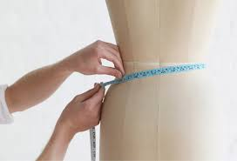

Individualizirani programi odraslih
Šest neformalnih programa sukladno potrebama ugostiteljstva i turizma regije:
Sommelier regionalnih vina
Kuhar jela slavonsko-baranjske kuhinje
Priprematelj hrvatskih tradicijskih slastica
Voditelj selektivnih oblika turizma
Ponuditelj gastrosuvenira
Pivski sommelier

Slide 29
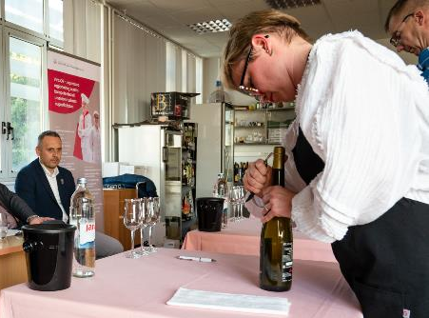
Sommelier regionalnih vina
Sommelier usmjeren na vina Slavonije i Baranje i sljubljivanje s lokalnim jelima Slavonije i Baranje.
80 sati edukacije provedeno je u RCK Ugostiteljsko turističke škole u Osijeku i SSŠ A. Horvata u Đakovu i kod poslodavaca.
Program je Program je uspješno završilo ukupno 19 polaznika, koji su izvrsnost ovoga programa vide u inovativnoj praktičnoj nastavi.

Slide 30
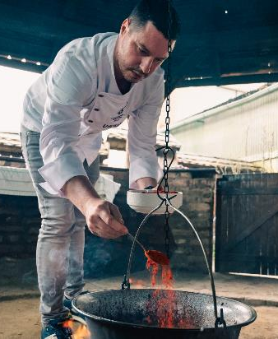
Kuhar jela slavonsko-baranjske kuhinje
Program sadrži sve posebnosti slavonsko-baranjske kuhinje i obuhvaća pripravu tradicionalni slavonsko-baranjski recepata od predjela do glavnog jela, od hladetine do čobanca.
80 sati edukacije provedeno je u RCK Ugostiteljsko turističke škole i kod poslodavaca u restoranima Crna svinja i Citadela.
Program je uspješno završilo ukupno 12 polaznika, koji su izvrsnost ovoga programa vide u značaju korištenja lokalnih namirnica i regionalno karakterističnih tehnoloških postupaka, kako bi se ojačao gastronomski identitet i jela sačuvala od zaborava.

Slide 31
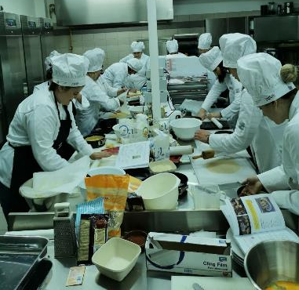
Priprematelj hrvatskih tradicijskih slastica
Program obuhvaća metode i recepte pripreme slastica tipičnih za svaku regiju u Hrvatskoj, od slavonskih slastica, zagorskih zlevanki, istarskih kroštula,do splitske torte i rožate.
84 sata edukacije provedeno je u RCK Ugostiteljsko turističke škole i u partnerskoj SSŠ Vinkovci.
Program je uspješno završilo 12 polaznica, koji izvrsnost programa vide u pripremi tradicijskih slastice na moderan i inovativan način

Slide 32
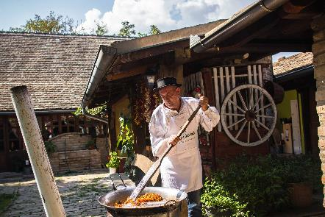
Voditelj selektivnih oblika turizma
Program sadrži osnovne selektivnog turizma i potencijale destinacije za pojedine oblike turizma. Definira način oblikovanja turističke ponude, potiče poduzetničko djelovanje.
Program je koncipiran na način da omogućava ulazak u svijet turizma i osobama koje su tek na početku.
Program od 70 sati je u provedbi. Svih 14 polaznika ima veliku želju proširiti svoju djelatnost i na pružanje ugostiteljsko-turističkih usluga.

Slide 33

Ponuditelj gastrosuvenira
Program u 72 sata obrađuje sve aspekte ponude gastrosuvenira od proizvodnje, tehničkih preduvjeta te marketinga i prodaje.
Program je namijenjen malim proizvođačima/ponuditeljima suvenira iz prehrambenog asortimana. Sadrži najuspješnije primjere iz regije od koncepta do ponude.
Program je u provedbi. Upisanih 14 polaznika usmjereno je na ponudu suvenira, koji će našim gostima i njihovim najmilijima prenijeti ljepotu, gostoprimstvo i okuse našeg kraja.

Slide 34

Pivski sommelier
Završetkom programa postajete poznavatelj različitih vrsta piva i načina sljubljivanja piva i regionalnih specijaliteta.
Program u okviru 95 sati obuhvaća cijeli proces od proizvodnje do posluživanja piva i sljubljivanja različitih vrsta piva s hranom, upoznaje polaznike sa suvremenim trendovima craf i homebrew pivarstva, kako u RCK Ugostiteljsko-turističkoj školi, tako i kod poslodavaca (mini pivovare i pivnice).
Program je u provedbi i pohađa ga 19 polaznika.

Slide 35




Regionalni centar kompetentnosti
Ugostiteljsko-turistička škola, Osijek
www.rck-utso.hr
rck@rck-utso.hr
@ugostiteljsko.turisticka.os
ugostiteljsko_turisticka_os
rck utso

